Slide 1
Геометрія 10 клас 03.11.2021
Розв’язування задач

Slide 2
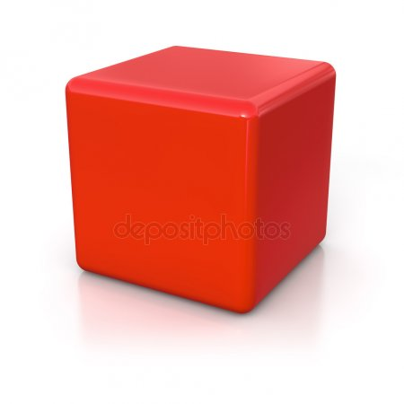
Те, що не може геометрія, не можемо й ми.
Б. Паскаль

Slide 3
Завдання на урок
Уважно перегляньте презентацію
Повторіть вивчений матеріал теми
Запропоновані задачі розв’яжіть
Дізнайтесь цікаві факти про використання паралельності прямих і площин у просторі
Виконайте кілька номерів із підручника

Slide 4
Геометрія
Планіметрія
Стереометрія
stereos
тілесний, твердий, об’ємний, просторовий

Slide 5
Планіметрія
Стереометрія
властивості фігур на площині
властивості фігур у просторі

Slide 6
Основні поняття стереометрії
В
А
а
α
А
Точка
(А)
Пряма
(АВ або а)
Площина
(α)
В
В
В
А
А
А
Пряма АВ
Відрізок АВ
Промінь АВ

Slide 7
Просторові геометричні фігури

Slide 8
Моделі геометричних тіл
паралелепіпед
піраміда
конус
циліндр
куб
куля

Slide 9

Геометричні поняття.
Площина – грань
Пряма – ребро
Точка – вершина
вершина
грань
ребро

Slide 10
Задача 1.
Площини попарно перетинаються по прямих a, b, c, причому a||b і b||c. Зобразіть це на малюнку.

Slide 11
Задача 2.
Точки А і В лежать у площині , а точка С - поза нею. Намалюйте площину, в якій лежать усі три точки.

Slide 12
Задача 3.
На скільки частин розділяється
простір двома площинами?
Випадок 1
Випадок 2
Відповідь: на 3 або на 4.

Slide 13


Паралельність площин широко використовується в будівництві…

Slide 14
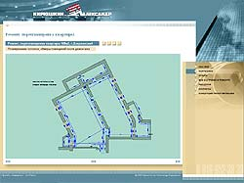




…та архітектурі

Slide 15
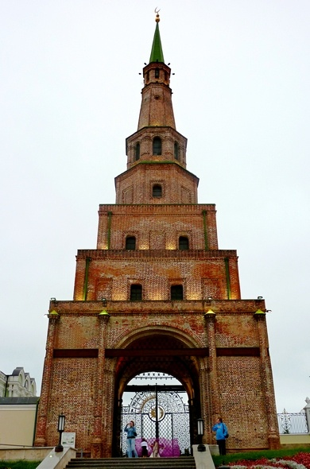
Башта Сююмбіке
Башта Сююмбіке
складається з семи рівнів,
нижні рівні є паралелепіпедами,
а верхні –
многогранники.

Slide 16
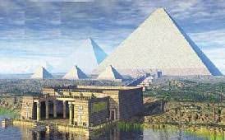
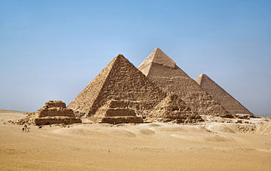
Єгипетські піраміди
Вони були складені з окремих кам’яних блоків, як в наш час діти складають піраміди з кубиків.

Slide 17
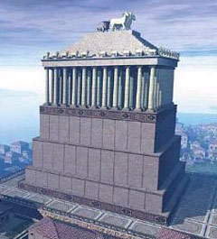
Галікарнаський мавзолей
(усипальня персидського царя Мавсола)

Slide 18
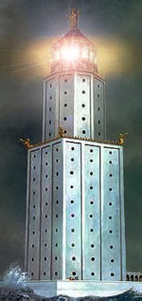
Александрійський маяк
В 285 году до н.э.на острові Фарос архитектор Сострат Кнідський приступив до будівництва маяка.
Висота маяка – 120 метрів.

Slide 19

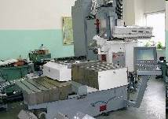
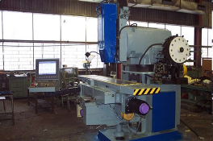

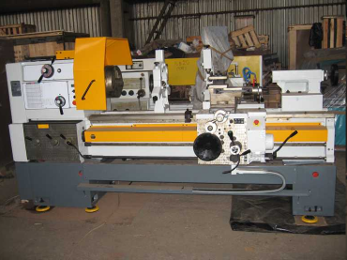
Машинобудівництво

Slide 20
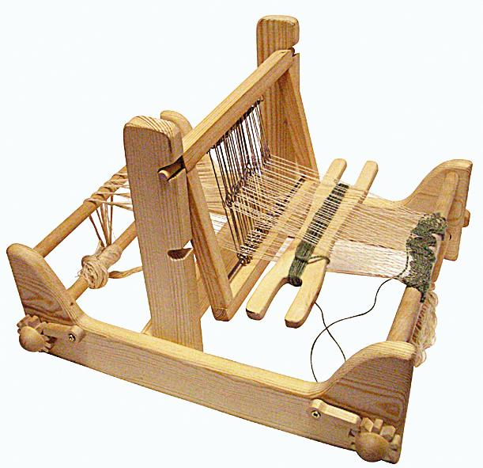
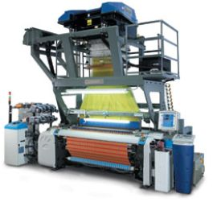

Slide 21
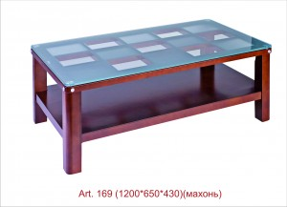
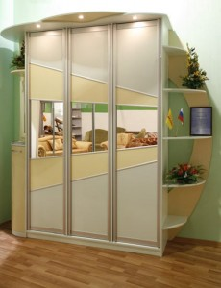
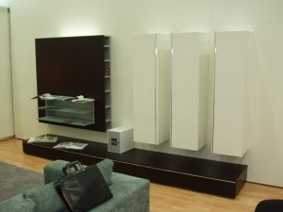
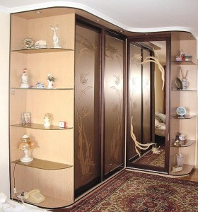
Виготовлення меблів

Slide 22
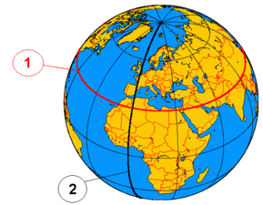
Геодезія

Slide 23
Домашнє завдання
Повторити параграф 1-5
Розв’язати кілька задач на вибір із різних параграфів
Підготуватися до контрольної роботи

Slide 24
Вивчіть основу науки, перш чим піднятися на її вершини.
Ніколи не беріться за наступне, не засвоївши попереднє. Шукайте, творіть і пам’ятайте, що навчання – важка, але дуже вдячна справа
І.П. Павлов

